Slide 1
О деятельности
Патриотического клуба Байкальского государственного университета
ФИО
к.и.н., доц. Курышов А.М.

Slide 2
Общая информация
Патриотический клуб (ПК) Байкальского государственного университета (БГУ) создан в конце 2022 г.
ПК БГУ работает на базе Кафедры международных отношений и таможенного дела Института мировой экономики и международных отношений
С сентября 2023 г. ПК БГУ под названием «На страницах памяти» является участником ассоциации студенческих патриотических клубов «Я горжусь»
Актив ПК БГУ – студенты направления подготовки «Международные отношения»

Slide 3
Цель
Цель ПК БГУ – формирование активной гражданской позиции студенческой молодежи посредством организации деятельности, направленной на защиту:
исторической правды и памяти защитников Отечества
русского языка как языка государствообразующего народа
традиционных российских духовно-нравственных ценностей

Slide 4
Задачи
Развитие в студенческой среде приверженности традиционным российским духовно-нравственным ценностям, среди которых: достоинство, социальная справедливость, гражданственность, высокие нравственные идеалы, традиционная крепкая семья, созидательный труд, приоритет духовного над материальным, гуманизм, милосердие, коллективизм, взаимопомощь и взаимоуважение, историческая память и преемственность поколений, единство народов России
Приобщение студентов к изучению героической истории Отечества, формирование моральной установки – защиты Отечества и служения ему – как основной ценности, универсального критерия оценки деятельности
Изучение и пропаганда истории Байкальского государственного университета, его корпоративных традиций, жизни и деятельности выдающихся выпускников и преподавателей университета

Slide 5
Принципы
Доступность - предполагает участие в работе ПК БГУ всех желающих при условии разделения ими цели и задач клуба
Научность - предполагает в рамках деятельности ПК БГУ использование верифицируемой и систематизированной информации, прошедшей научную обработку, а также привитие участникам клуба навыков научного мышления
Системность - предполагает использование различных форм патриотического воспитания в работе ПК БГУ, а также всестороннее его взаимодействие с иными структурами БГУ, занимающихся воспитательной работой

Slide 6
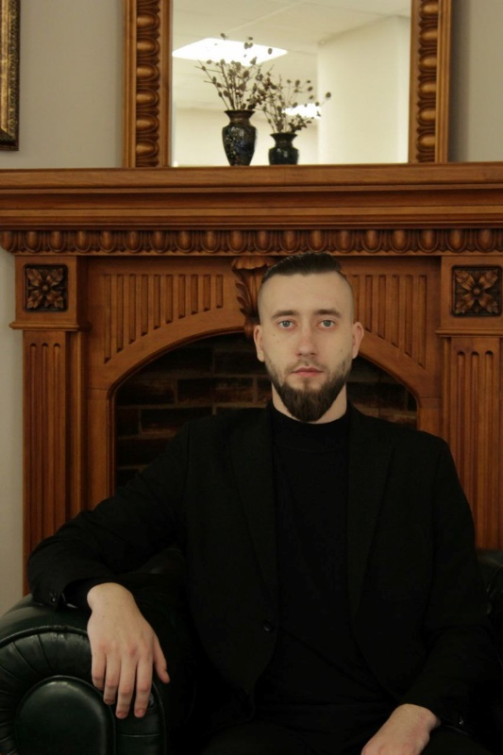
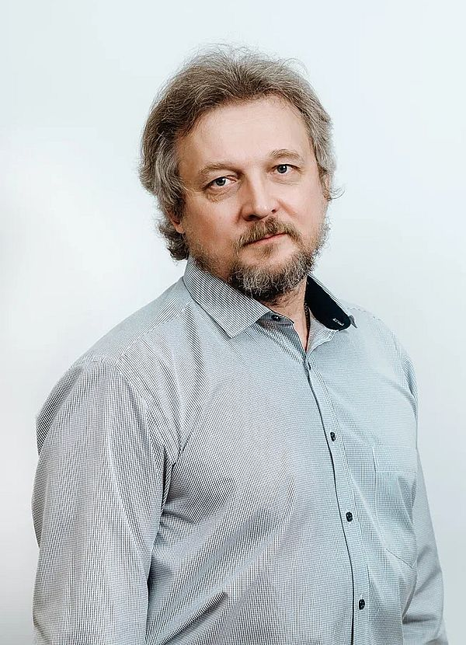
Актив и направления работы
Ярышкин Александр
руководитель клуба (председатель)
Курышов А.М.
руководитель-наставник (куратор)

Slide 7
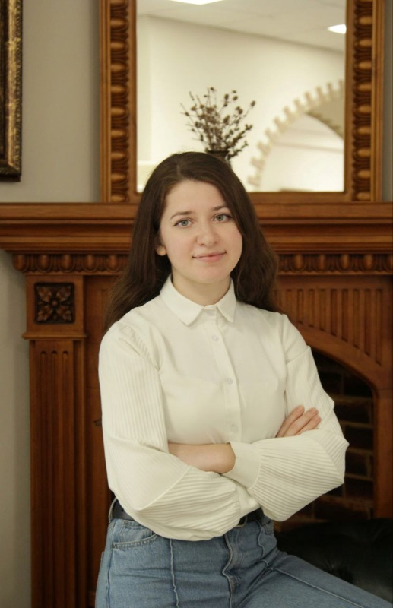
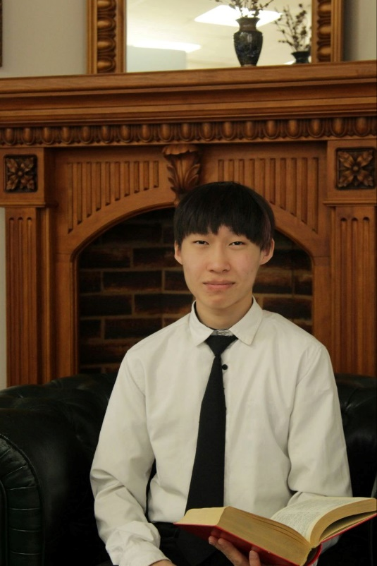
Актив и направления работы
Коляка София
администратор клуба
Монгуш Кан-Демир
мемориалистика

Slide 8
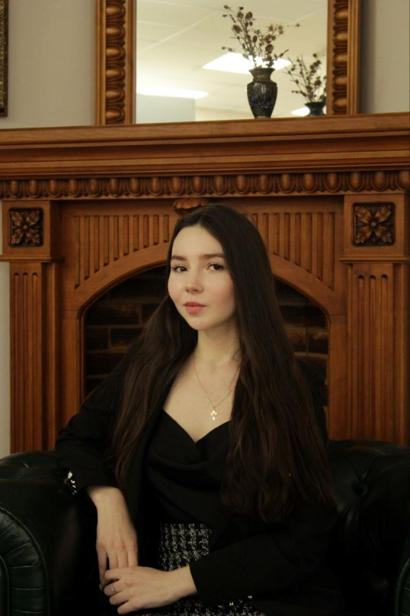
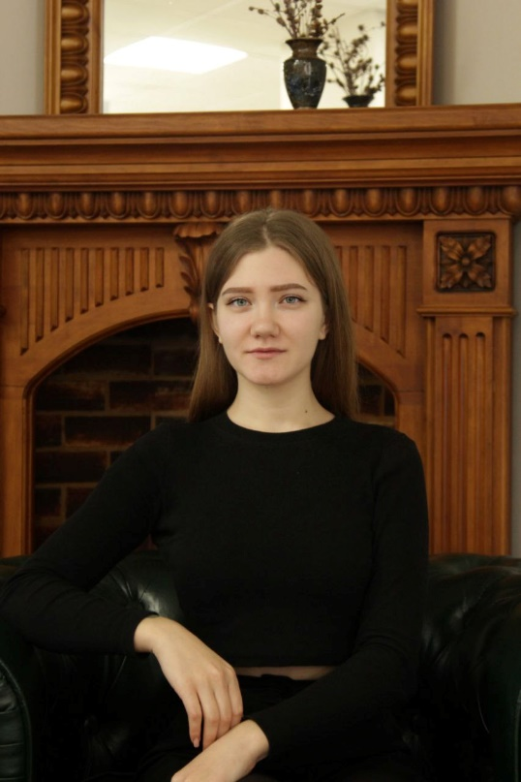
Актив и направления работы
Манохина Елизавета
реклама и связи с общественностью
Маслакова Юлиана
фотография и видеография

Slide 9
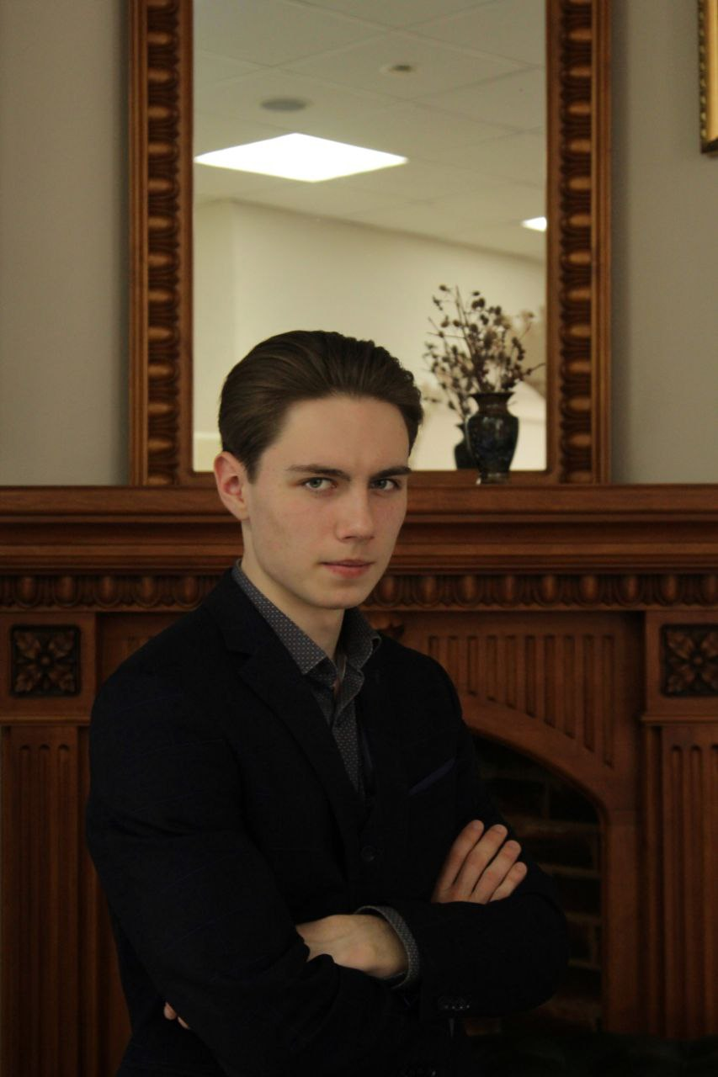
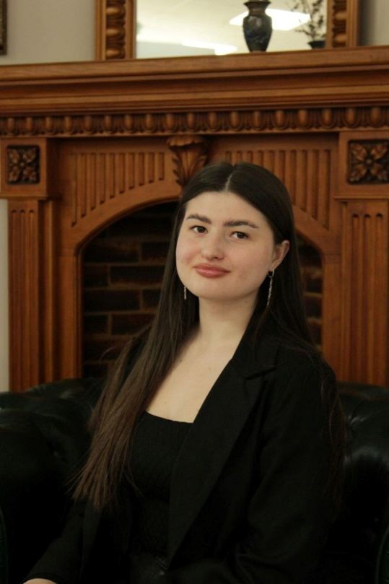
Актив и направления работы
Зырянов Игорь
история и документоведение
Балакшина Мария
краеведение

Slide 10
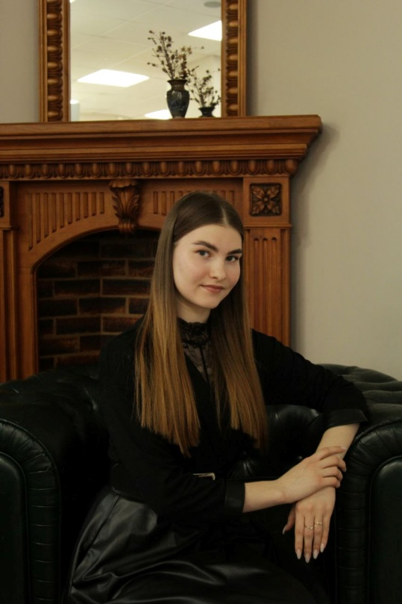
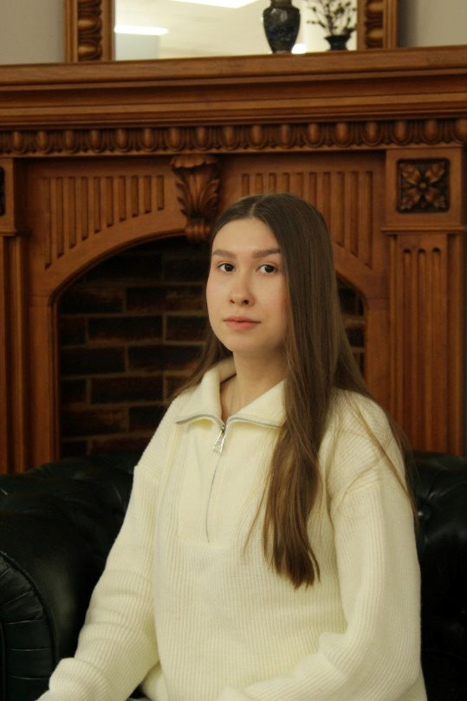
Актив и направления работы
Голобокова Марина
музеи и кино
Болдырева Амина
музыка

Slide 11
Некоторые результаты работы
2022-2023 уч. год
Проведена общеуниверситетская Викторина, посвященная 80-летию Коренного перелома в Великой Отечественной войне (более 600 участников)
Принято участие в организации университетской Олимпиады, посвященной 100-летию образования СССР
Организовано участие БГУ в мероприятиях в рамках Дня единых действий в память о геноциде советского народа нацистами и их пособниками в годы Великой Отечественной войны (более 1100 участников)

Slide 12
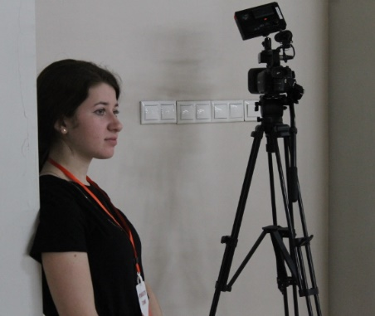
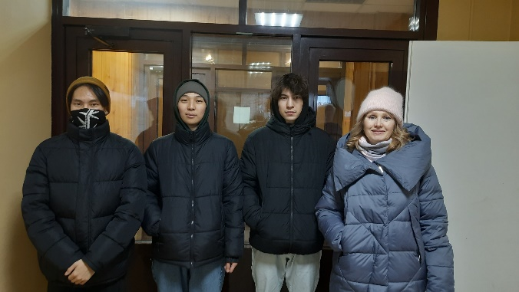
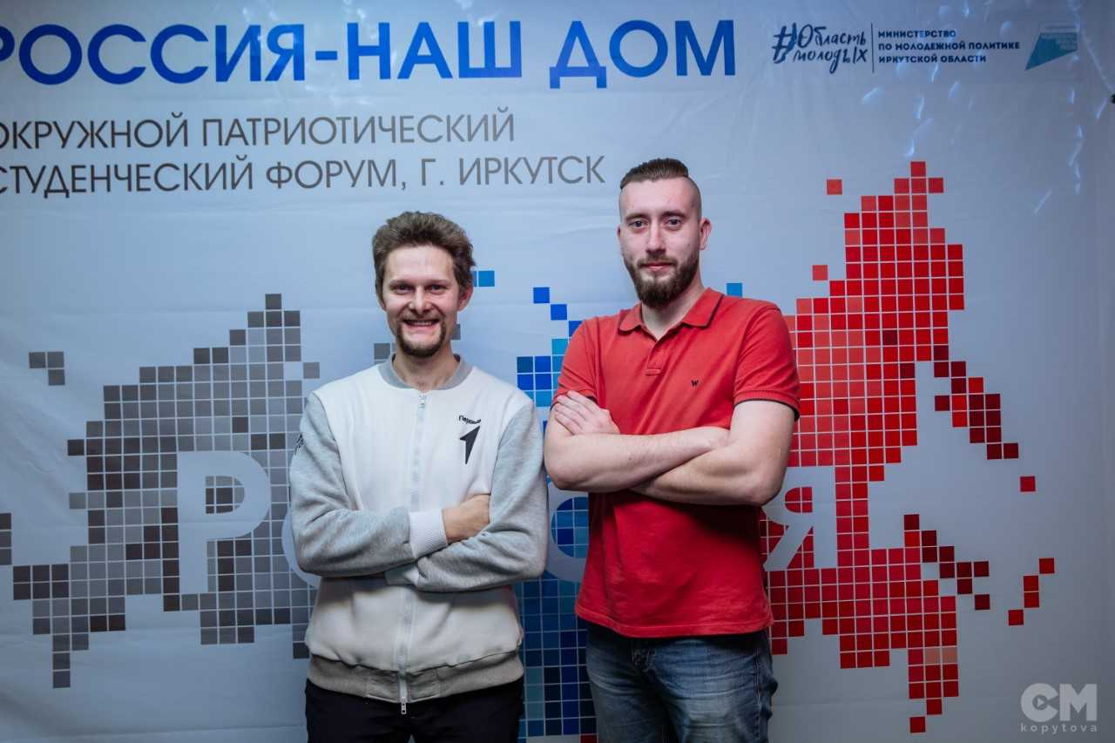
Некоторые результаты работы
2023-2024 уч. год
Организация и содействие в проведении встреч студентов БГУ с участниками СВО и представителями волонтерских организаций (5 встреч)
Налаживание сотрудничества с волонтерской организацией «Золотые руки ангела», участие в деятельности организации (плетение маскировочных сетей, сортировка и отгрузка гуманитарных грузов)
Участие актива клуба в мероприятиях федерального и регионального значения по профилю деятельности (5 мероприятий)

Slide 13
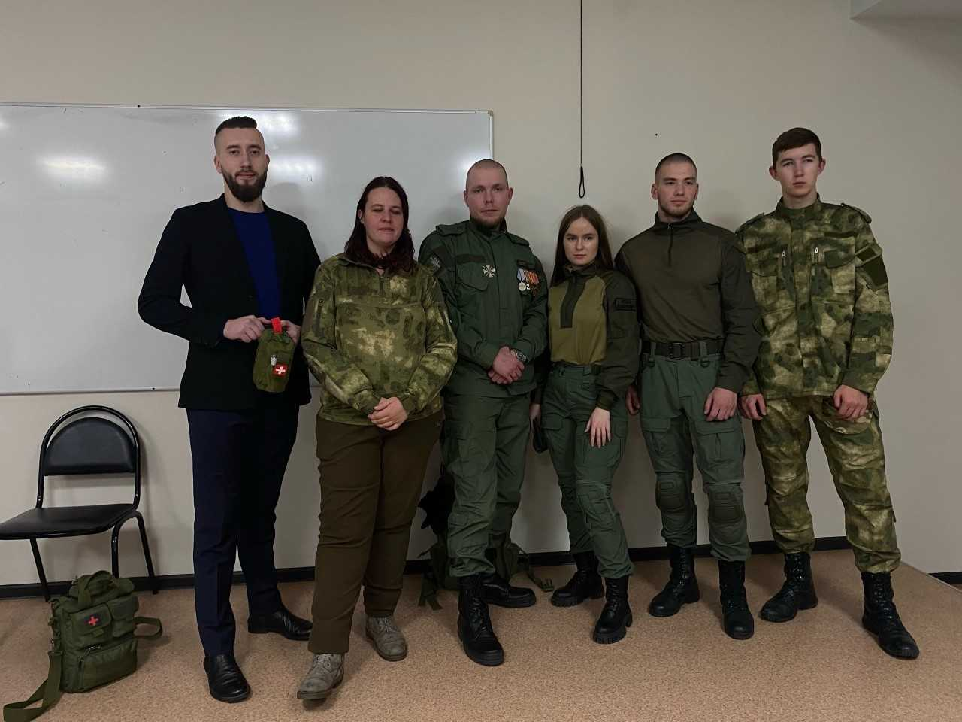
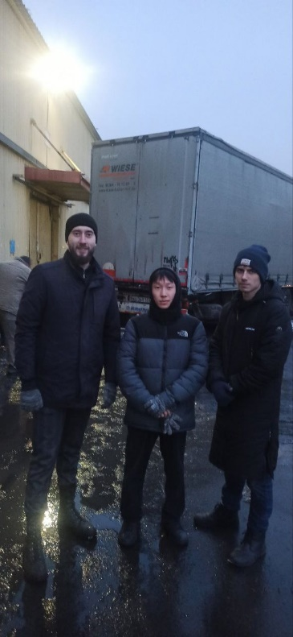
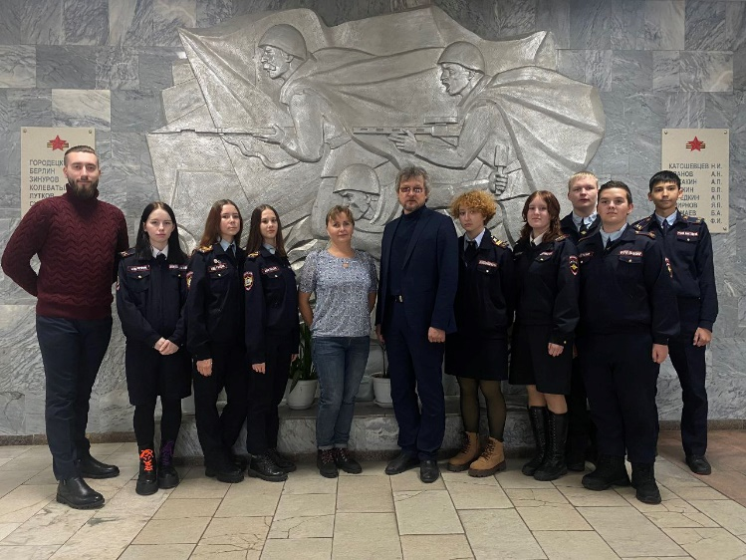
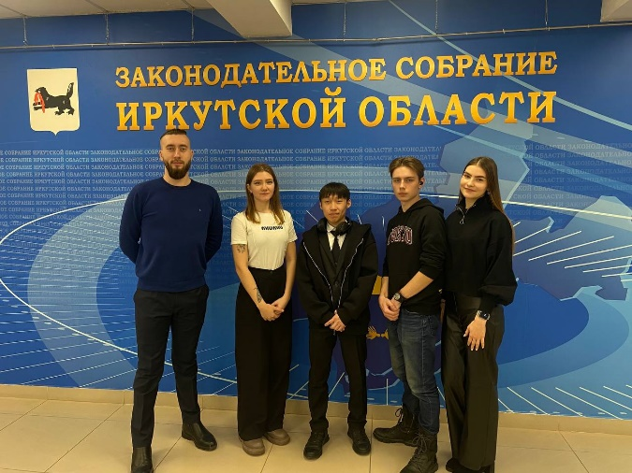
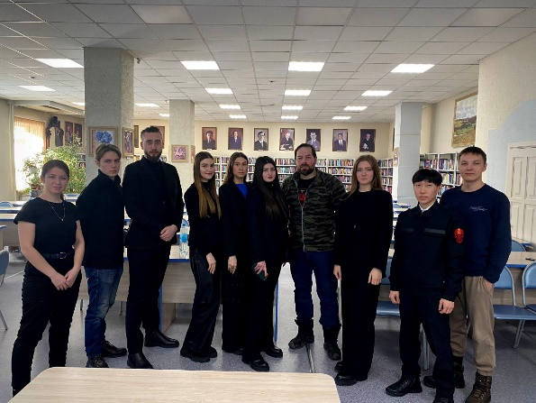
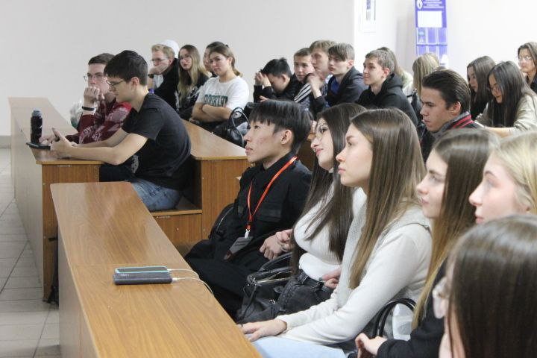
Некоторые результаты работы

Slide 14
1. Организация встреч студентов БГУ с представителями общественных организаций, деятелями науки и культуры, участниками боевых действий в рамках патриотической тематики
2. Расширение участия в волонтерском движении по оказанию помощи в рамках проведения СВО
3. Участие в мероприятиях патриотической направленности регионального и федерального уровней в качестве представителей БГУ
4. Систематизация оцифрованных материалов архива БГУ (личные дела студентов, обслуживающего персонала и преподавателей 1930-х – 1960-х гг.)
5. Организация и проведение массовых общеуниверситетских мероприятий в рамках патриотической тематики
Перспективные направления работы до 2025 года

Slide 15
Спасибо за внимание

